Slide 1
第3课时-扩展资料-Linux用户与权限管理

Slide 2
项目5 系统安全操作
—用户、权限管理
任课教师 姚坤

Slide 3
项目综述
通过本项目的学习，使学生掌握用户和组的管理，用户权限的设置管理。

Slide 4
课时安排&重难点
课时安排
  学时
重点难点
  用户的添加和删除
  用户的管理文件
  组的管理
  权限管理

Slide 5
教学内容
1
4.1 任务一 用户类型管理
2
4.2 任务二 文件权限管理
3
4.3 任务三 su、sudo工具的使用
4
4.4 任务四 总结项目解决方案的要点

Slide 6
本章项目概述
软件开发公司做项目开发时，要对不同的项目进行统一管理，通常是不同的项目由不同项目组负责。不同项目组之间有些信息是可以共享的，有的的却只允许在同一项目组的人员中访问。某公司即将在Linux系统上进行两个项目的开发，要求开发人员将两个不同的项目交给两组开发人员分别进行，互相不能访问另一个项目组的资料；两个项目有些共同的资料，则需要两组的成员都可以访问到。
项目设计目标：根据项目的要求，管理员可以为该软件公司创建多个普通用户，项目中需要项目Ａ、项目Ｂ两个项目开发，由两个开发小组（假定各有2名成员）共４名开发人员进行，所以可以首先创建４个不同的用户帐号，并创建两个用户组，将成员分别加入到各自的小组中；由于各开发小组可能需要还有些共同使用的资料，所以还需要再创建一个共同的组，将所有开发人员加入到该组中，以实现资料的共享；因此，首先需要为每个开发人员建立一个用户帐号，并将他们规划到各自的项目组中，并且还需要进行权限的设置。

Slide 7
4.1 任务一 用户类型管理
4.1.1 用户分类
  Linux下的用户可以分为三类：超级用户、系统用户和普通用户。
超级用户
系统用户
普通用户
超级用户的用户名为root，它具有一切权限，只有进行系统维护(例如：建立用户等)或其他必要情形下才用超级用户登录，以避免系统出现安全问题。默认情况下，超级用户的UID为0。
系统用户是Linux系统正常工作所必需的内建的用户，主要是为了满足相应的系统进程对文件属主的要求而建立的，系统用户不能用来登录，例如：bin、daemon、adm、lp等用户。系统用户的UID一般为1～499。
普通用户：为了让使用者能够使用Linux系统资源而建立的，我们的大多数用户属于此类。普通用户的UID默认为1000～60000之间的值。

Slide 8
4.1 任务一 用户类型管理
4.1.2 用户帐号文件/etc/passwd
  /etc/passwd是一个账号管理文件，这个文件实现对用户的管理。每个用户在该文件中都对应一行，每行都对应一个用户，记录该用户的相关信息。
  执行如下的命令：
  该命令用来显示文件/etc/passwd中的内容，-n表示给每一行加个行号，显示如图4-1所示：
user01@ubuntu:~$ cat -n /etc/passwd

Slide 9
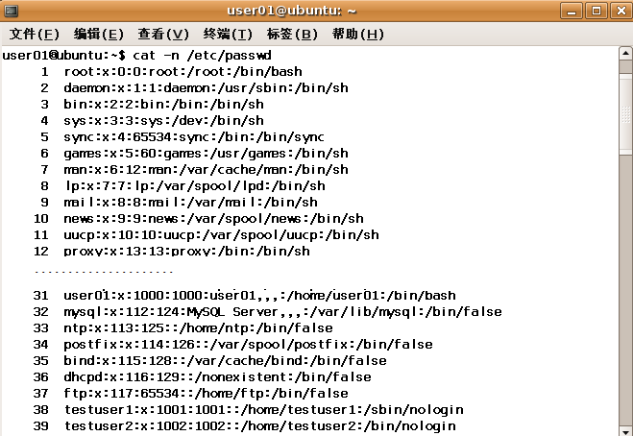
4.1 任务一 用户类型管理
4.1.2 用户帐号文件/etc/passwd
图4.1 查阅/etc/passwd文件内容

Slide 10
4.1 任务一 用户类型管理
4.1.2 用户帐号文件/etc/passwd
  passwd文件中的每一行代表一个用户，每行由7个字段的数据组成，字段之间用“：”分隔，其格式如下：
  账号名称：密码：UID：GID：个人资料：主目录：Shell
    （1）帐号名称：即用户名，登录Linux系统时用户使用的名称。
    （2）密码：这里的密码是显示为特定的字符“x”,是因为使用了影子（shadow）密码，真正的加密后的密码已被存放到影子文件“/etc/ shadow”中了。
    （3）UID：用户的标识，是一个数值，Linux系统内部使用它来区分不同的用户。
    （4）GID ：用户所在主组的标识，是一个数值，Linux系统内部使用它来区分不同的组，相同的组具有相同的GID。

Slide 11
4.1 任务一 用户类型管理
4.1.2 用户帐号文件/etc/passwd
    （5）个人资料：可以记录用户的个人信息，如姓名、家庭住址、电话等（如stu用户资料为student）。
    （6）主目录：超级用户root的主目录是/root，；对于其他用户通常是/home/username，这里username是用户名。用户登录后，默认的目录就是自己的主目录，用户执行“cd～”命令也会切换到个人主目录，如student用户的主目录为/home/student。
    （7）Shell ：为用户指定使用的Shell类型，默认是bash shell。

Slide 12

4.1 任务一 用户类型管理
4.1.3 用户密码文件/etc/shadow
  在passwd文件中，有一个字段是用来存放经过加密的密码。我们先来看以下passwd文件的权限：
  [例4.1] 浏览/etc/passwd的权限
  可以看到任何用户对它都有读的权限。虽然密码已经经过加密，但还是不能避免别有用心的人轻易地获取加密后的密码后进行解密。于是Linux系统对密码提供了更多一层的保护，即把加密后的密码重定向到另一个文件/etc/shadow。
图4.2 查阅/etc/passwd文件的权限

Slide 13

4.1 任务一 用户类型管理
4.1.3 用户密码文件/etc/shadow
  [例4.2] 浏览/etc/shadow的权限
  现在只有超级用户能够读取shadow的内容，密码显然安全多了，因为其他人想获得加密后的密码也不容易了。
图4.3 查阅/etc/shadow文件的权限

Slide 14
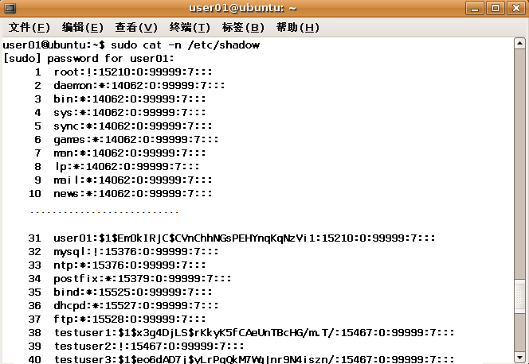
4.1 任务一 用户类型管理
4.1.3 用户密码文件/etc/shadow
  [例4.3] 浏览/etc/shadow文件的具体内容
user01@ubuntu:~$sudo cat -n /etc/shadow
图4.4 查阅/etc/shadow文件的内容

Slide 15
4.1 任务一 用户类型管理
4.1.3 用户密码文件/etc/shadow
  可以看到，和passwd文件类似，其中的每一行都和passwd中的行对应。shadow文件中的每行由9个字段组成，格式如下：
  用户名：密码：最后一次修改时间：最小时间间隔：最大时间间隔：警告时间：不活动时间：失效时间：标志字段。
  9个字段的含义如下：
    1、用户名：和/etc/passwd文件中相对应的用户名。
    2、密码：存放加密后的口令(密码)。
    3、最后一次修改时间：用户最后一次修改口令的时间(从1970-1-1起计的天数)。

Slide 16
4.1 任务一 用户类型管理
4.1.3 用户密码文件/etc/shadow
    4、最小时间间隔：两次修改口令允许的最小天数。
    5、最大时间间隔：口令保持有效的最多天数，即多少天后必须修改口令。
    6、警告时间：从系统提前警告到口令正式失效的天数。
    7、不活动时间：表示禁止登陆前用户名还有效的天数。
    8、失效时间：表示用户被禁止登陆的时间。
    9、标志字段无意义，未使用。

Slide 17
4.1 任务一 用户类型管理
4.1.4 用户管理
  常用的命令有：
    useradd、adduser 增加用户
    userdel 删除用户
    usermod修改用户
    passwd修改用户的密码
  注意：使用这些命令，一般要求具有root权限。

Slide 18
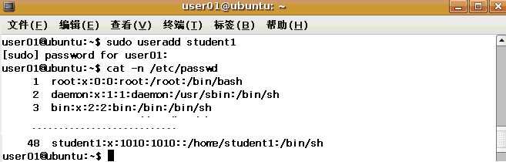
4.1 任务一 用户类型管理
4.1.4 用户管理
  1.添加用户
  [例4.4] 添加student1用户,并查看用户添加后的结果。
  命令执行后，/etc/passwd文件内容如下：
user01@ubuntu:~$sudo useradd student1 user01@ubuntu:~$ cat –n /etc/passwd
图4.5 添加新用户student1

Slide 19
4.1 任务一 用户类型管理
4.1.4 用户管理
  Useradd命令提供了很多选项，使管理员可以灵活地增加用户。
  参数选项：
    -c comment：注释行，一般为用户的全名、地址、办公室电话、家庭电话等。
    -d dir：设置个人主目录，默认值是/home/用户名。
    -e YYYY-MM-DD：设置账号的有效日期，此日期后用户将不能使用该账号。要启用shadow才能使用此功能。
    -f days：指定密码到期后多少天永久停止账号，要求启用shadow功能。

Slide 20
4.1 任务一 用户类型管理
4.1.4 用户管理
    -g group：设定用户的所属基本组，group必须是存在的组名或组的GID。
    -G group：设定用户的所属附属组，group必须是存在的组名或组的GID，附属组可以有多个，组之间用“，”分隔开。
    -k Shell-dir：和“-m”一起使用，将Shell-dir目录中文件复制到主目录，默认是/etc/skel目录
    -m：若用户主目录不存在，创建主目录。
    -s Shell：设置用户登录后启动的Shell，默认是Bash Shell。
    -u UID：设置账号的UID，默认是已有用户的最大UID加1。

Slide 21
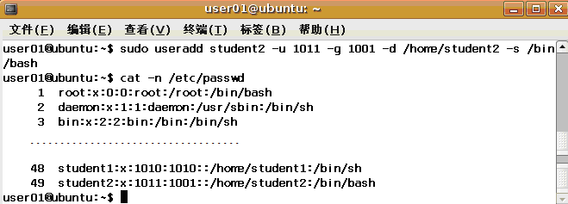
4.1 任务一 用户类型管理
4.1.4 用户管理
  [例4.5]采用指定设置添加用户，并观察添加后的结果。
  观察添加用户后/etc/passwd文件中的内容：
user01@ubuntu:~$ sudo useradd student2 –u 1011 –g 1001 –d /home/ student2 –s /bin/bash
图4.6 添加新用户student2

Slide 22
4.1 任务一 用户类型管理
4.1.4 用户管理
  2.用户密码的设置
  passwd [选项] 账号名称
  常用选项有以下几个：
    -l：锁定已经命名的账户名称，只有具备超级用户权限的使用者方可使用。
    -u：解开账户锁定状态，只有具备超级用户权限的使用者方可使用。
    -d：删除使用者的密码， 只有具备超级用户权限的使用者方可使用。

Slide 23
4.1 任务一 用户类型管理
4.1.4 用户管理
  [例4.6]修改用户student1的密码属性
  [例4.7]用户自己修改登录密码。
user01@ubuntu:~$ sudo passwd student1 Enter new UNIX password: Retype new UNIX password: passwd：
user01@ubuntu:~$ passwd (current) UNIX password: Enter new UNIX password: Retype new UNIX password: passwd：已成功更新密码

Slide 24
4.1 任务一 用户类型管理
4.1.4 用户管理
  [例4.8]锁定、解除用户账号student1、删除用户密码的操作。
user01@ubuntu:~$ sudo passwd -L student1 //临时锁定 user01@ubuntu:~$ sudo passwd –u student1 //解除锁定 user01@ubuntu:~$ sudo passwd –d student1 //删除用户的密码

Slide 25
4.1 任务一 用户类型管理
4.1.4 用户管理
  3.删除用户
    格式：userdel [-r] 用户帐号
    加-r参数表示删除该用户的相关文件。
  例如删除用户student1：
user01@ubuntu:~$ sudo userdel student1

Slide 26
4.1 任务一 用户类型管理
4.1.4 用户管理
  4.修改用户的属性
    usermod [参数] 账号名称
    常用参数如下：
参数 | 说明 | 参数 | 说明
-c<备注> | 修改用户帐号的备注文字。 | s | 修改用户登入后所使用的shell。
-d<登入目录> | 修改用户登入时的目录。 | -U | 修改在密码过期后解除密码锁定。
-g<群组> | 修改用户所属的群组。 | -G<群组> | 修改用户所属的附加群组。
-l<帐号名称> | 修改用户帐号名称。 | -L | 锁定用户密码，使密码无效。
-e<有效期限>- | 修改帐号的有效期限。 | -u | 修改用户ID。
f<缓冲天数> | 多少天即关闭该帐号。

Slide 27
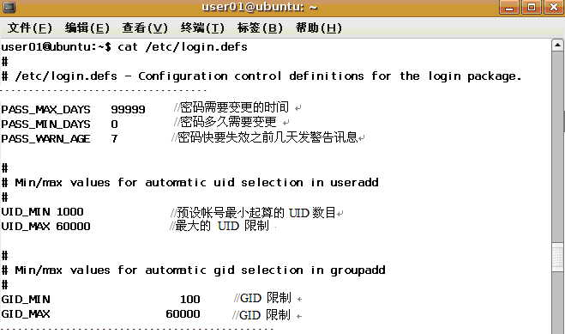
4.1 任务一 用户类型管理
4.1.5 修改用户默认设置
  用户的默认设置有关的文件主要是 /etc/login.defs 与 /etc/default/useradd这两个文件。
  [例4.9]查看/etc/login.defs文件的参数设置
图4.7 查看/etc/login.defs文件的参数

Slide 28
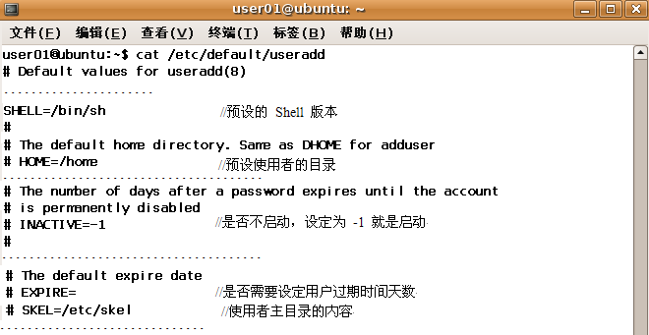
4.1 任务一 用户类型管理
4.1.5 修改用户默认设置
  [例4.10]查看 /etc/default/useradd文件的参数设置简单如下：
user01@ubuntu:~$ cat /etc/default/useradd
图4.8 查看 /etc/default/useradd文件的内容

Slide 29
4.1 任务一 用户类型管理
4.1.6 用户的分组及管理
  Linux组有私有组、系统组和标准组。
  私有组：建立账户时，若没有指定账户所属的组，系统会建立一个组名和用户名相同的组，这个组就是私有组，这个组只容纳了一个用户。
  标准组可以容纳多个用户，组中的用户都具有组所拥有的权利。
  系统组是Linux系统正常运行所必需的，安装Linux系统或添加新的软件包会自动建立系统组。

Slide 30
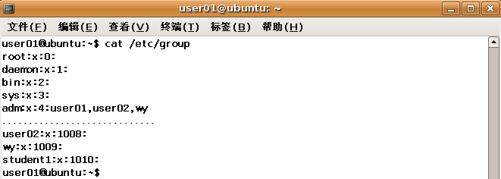
4.1 任务一 用户类型管理
4.1.6 用户的分组及管理
  1./etc/group—用户组文件。
  [例4.11]查看/etc/group文件的内容。
user01@ubuntu:~$cat –n /etc/group
图4.9 查看/etc/group文件的内容

Slide 31
4.1 任务一 用户类型管理
4.1.6 用户的分组及管理
  与passwd文件记录类似，的每一行由4个字段的数据组成，字段之间用“：”分隔，其格式及含义如下：
  组名称：组密码：GID：组成员
    组名称：就是组的名称；
    组密码：通常不需要设定，一般很少用组登录，其密码也是被记录在 /etc/gshadow。
    组 ID：就是所谓的 GID ；
    组成员：组所包含的用户，用户之间用“，”分隔，在该数据域如果有成员，则以逗号为分隔符保存组的成员，如果没有成员，默认为空。

Slide 32
4.1 任务一 用户类型管理
4.1.6 用户的分组及管理
  2.组的添加
  可以手工编辑/etc/group文件来完成组的添加，也可以用命令groupadd来添加用户。
  groupadd命令的格式如下：
    参数选项：
      -g GID：指定新组的GID，默认值是已有的最大的GID加1。
      r：建立一个系统专用组，与-g不同时使用时，则分配一个1～499的GID。

Slide 33
4.1 任务一 用户类型管理
4.1.6 用户的分组及管理
  [例4.12]使用groupadd添加一个组，组名stu。
  该命令增加了一个ID为1005、名字为stu的组。
user01@ubuntu:~$sudo groupadd –g 1005 stu

Slide 34
4.1 任务一 用户类型管理
4.1.6 用户的分组及管理
  3.组属性的修改
  改组的属性，使用groupmod命令，格式如下：
  groupmod [参数] 组名
    参数选项：
      -g GID：指定组新的GID。
      -n name：更改组的名字为name
  [例4.13]修改stu组的名为user1的命令如下：
user01@ubuntu:~$ sudo groupmod –n user1 stu

Slide 35
4.1 任务一 用户类型管理
4.1.6 用户的分组及管理
  3.删除组
  [例4.14]用groupdel删除将组user1删除，命令如下：
user01@ubuntu:~$ sudo groupdel user1

Slide 36
4.1 任务一 用户类型管理
4.1.6 用户的分组及管理
  如果需要修改组密码，同时可以添加、删除组成员，可以用gpasswd。该命令用来改变组中的成员用户或改变组的密码。
  gpasswd [参数] [用户名] 组名
  不带参数时，即修改组密码。
    参数选项：
      -a：将用户加入到组中。
      -d：将用户从组中删除。
      -r：取消组密码。

Slide 37
4.1 任务一 用户类型管理
4.1.6 用户的分组及管理
  [例4.15]修改user1组的密码。
  [例4.16]将用户student添加到user1组中。
  [例4.17]将用户student 的主群组设置为user1。
user01@ubuntu:~$ sudo gpasswd user1 正在修改 user1 组的密码 新密码： 请重新输入新密码：
user01@ubuntu:~$sudo gpasswd -a student user1 正在将用户“student”加入到“user1”组中
user01@ubuntu:~$ sudo usermod -g user1 student 正在将用户“student”主群组设置为“user1”

Slide 38
4.1 任务一 用户类型管理
4.1.6 用户的分组及管理
  [例4.18]从user1组删除student用户。
user01@ubuntu:~$ sudo gpasswd -d student user1 正在将用户“student”从“user1”删除

Slide 39
4.1 任务一 用户类型管理
4.1.6 用户的分组及管理
  [例4.18]完成以下对用户和组的一系列操作。
    1）新建一个kfu1用户，UID、GID、主目录均为默认设置
    2）新建一个kfu2用户，UID设为600、GID设置为700，其余为默认
    3）新建一个kfu3用户，主目录设置为/kfu,其余为默认
    4）分别为三个用户设置密码
    5）把kfu1用户的UID改为650，主目录该为/abc，附加组为kfu2
    6）修改kfu2用户的密码为111111

Slide 40
4.1 任务一 用户类型管理
4.1.6 用户的分组及管理
    7）删除kfu3用户的密码
    8）锁定kfu1用户
    9）删除kfu3及其主目录
  操作步骤如下：
    1）新建一个kfu1用户，UID、GID、主目录均为默认设置
    2）新建一个kfu2用户，UID设为600、GID设置为700，其余为默认
user01@ubuntu:~$sudo useradd kfu1
user01@ubuntu:~$sudo useradd kfu2 –u 600 –g 700

Slide 41
4.1 任务一 用户类型管理
4.1.6 用户的分组及管理
    3）新建一个kfu3用户，主目录设置为/kfu,其余为默认
    4）分别为三个用户设置密码
    5）把kfu1用户的UID改为650，主目录该为/abc，附加组为kfu2
user01@ubuntu:~$sudo useradd kfu3 –d /kfu
user01@ubuntu:~$sudo passwd kfu1 //根据提示设置用户密码 user01@ubuntu:~$sudo passwd kfu2 //根据提示设置用户密码 user01@ubuntu:~$sudo passwd kfu3 //根据提示设置用户密码
user01@ubuntu:~$sudo usermod -u 650 -g kfu2 -d /abc kfu1

Slide 42
4.1 任务一 用户类型管理
4.1.6 用户的分组及管理
    6）修改kfu2用户的密码为111111
    7）删除kfu3用户的密码
    8）锁定kfu1用户
    9）删除kfu3及其主目录
user01@ubuntu:~$sudo passwd kfu2 //根据提示修改用户密码
user01@ubuntu:~$sudo passwd -d kfu3
user01@ubuntu:~$sudo passwd –l kfu1
user01@ubuntu:~$sudo userdel –r kfu3

Slide 43
4.1 任务一 用户类型管理
4.1.7 用户及用户组添加删除演示
添加和修改---------------------------------------
添加用户组
# groupadd group1
查看chessman用户加入的用户组
# groups chessman
查看chessman默认的用户组
# ll
将chessman加入group1
# usermod -aG group1 chessman
查看chessman用户加入的用户组
# groups chessman
将chessman的默认组设置为group1
# usermod -g group1 chessman
查看chessman默认的用户组
# id chessman

Slide 44
4.1 任务一 用户类型管理
4.1.7 用户及用户组添加删除演示
还原和删除---------------------------------------
将chessman的默认组设置为chessman
# usermod -g chessman chessman
将chessman从group1组删除
# gpasswd -d chessman group1
查看chessman用户加入的用户组
# groups chessman
删除用户组group1
# groupdel group1

Slide 45
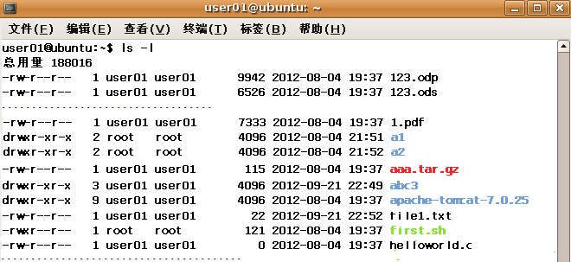
4.2 任务二 文件权限管理
4.2.1文件和目录的访问权限
  文件和目录的权限都分为读、写和执行三个3种。
  [例4.19]回顾使用命令ls查看文件/目录属性的属性。
user01@ubuntu:~$ ls -l
图4.10 查看文件/目录属性的属性

Slide 46
4.2 任务二 文件权限管理
4.2.1文件和目录的访问权限
  可以看出，每一行显示的文件或目录共可分为七组，分别是[文件属性]、[inode数]、[拥有者]、[所有者组]、[大小]、[建立日期]、[文件/目录名]，前面已经简单介绍了每一组的作用，继续对第一组的内容做介绍。
    第一组共有10列，分为四类。
      文件类型：由第一列表示。
        为“ d ”则是目录；
        为“ – ”则是文件；
        若是“ l ”则表示为链接文件(link file)；
        若是“b ”则表示为块设备文件； 如硬盘、光碟机
        若是“ c ”则表示为字符设备文件。 如激光打印机、电脑显示器

Slide 47
4.2 任务二 文件权限管理
4.2.1文件和目录的访问权限
      接下来的属性中，三位为一小组，表示用户主、组用户、其他用户权限。
      文件拥有者的权限（2~4列）；
      同组的权限（5~7列）；
      其它用户的权限（8~10列）。
  如果没有相应的读、写或执行的权限，将在该位置以“-”来表示。
  目录“dev”的设置是：对于用户组（用户root）有读、写和执行权限；对于组用户（组root）有读和执行权限；对于其它用户有读和执行权限。

Slide 48

4.2 任务二 文件权限管理
4.2.1文件和目录的访问权限
  [例4.20]使用命令ls查看文件/etc/samba/smb.conf的权限属性。
    前面十列说明如下：
      第1列为“-”说明smb.conf为普通文件；
      第2~4列为“rw-”说明文件主（root）可以读、写，不可以执行；
      第5~7列为“r--”说明同组用户(g)可以读，但不可以写和执行；
      第8~10列为“r--”说明其他用户（o）的权限是可以读，但不可以写和执行。
user01@ubuntu:~$ ls –l /etc/samba/smb.conf
图4.11 查看文件/etc/samba/smb.conf的权限属性

Slide 49
4.2 任务二 文件权限管理
4.2.2 修改文件的权限
  1. 用字符方式修改文件权限
    命令格式：
    chmod [操作对象] [操作符号] [权限] 文件名
    操作对象、操作符号、权限的表示方法见下表4-1：
表4-1 操作对象、操作符号、权限的表示方法
操作对象 | u 所有者 g 组用户 o 其他用户a所有用户
操作符号 | + 增加权限 - 取消权限 =赋予权限，其他权限取消
权限表 | r 读 w 写 x 执行

Slide 50
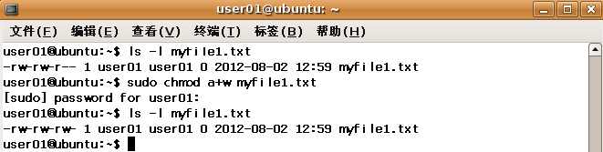
4.2 任务二 文件权限管理
4.2.2 修改文件的权限
  [例4.21]将文件myfile1.txt的权限改为所有用户对其都有写权限。
图4.13 添加文件myfile1.txt的所有用户具有写的权限

Slide 51
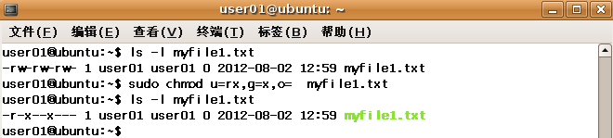
4.2 任务二 文件权限管理
4.2.2 修改文件的权限
  [例4.23]将文件myfile1.txt的权限，重新设置为文件主可以读和执行，组用户可以执行，其他用户无权访问。
图4.14 直接设定文件myfile1.txt的权限

Slide 52
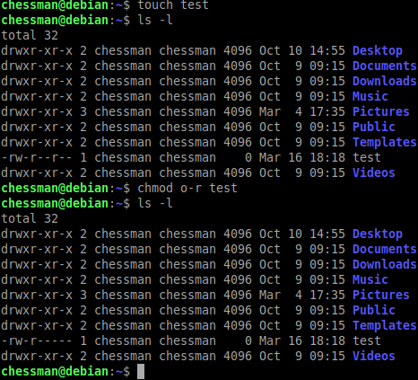
4.2 任务二 文件权限管理
4.2.2 修改文件的权限
  例4.24]将文件test的权限重新设置为只有文件主可以读和执行。
图4.15 去除文件test组用户的执行权限

Slide 53
4.2 任务二 文件权限管理
4.2.2 修改文件的权限
  2. 用数字方式修改文件权限
  数字设定法的一般形式为： chmod ［mode］ 文件名
  每一种用户的权限分别用一位数字来表示，取值范围为0-7。例如，如果想让某个文件的所有者具有rwx权限，则用数字表示的话，需要把4（可读）+2（可写）+1（可执行）＝7。
表 4.2 mode基本取值及含义
值 | 含义
0 | 没有权限
1 | 可执行权限（x）
2 | 可写权限（w）
4 | 可读权限（r）

Slide 54
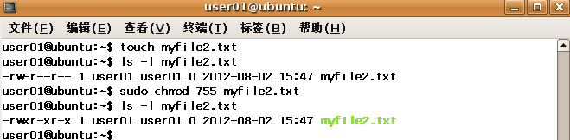
4.2 任务二 文件权限管理
4.2.2 修改文件的权限
  [例4.25]设置myfile2.txt文件的权限为755。
  注意：对于目录，要同时设置子目录的权限应加参数“-R”。
图4.16 用数字法设定文件myfile2.txt的权限

Slide 55
4.2 任务二 文件权限管理
4.2.3 默认访问权限umask
  新建文件或目录的默认权限是通过umask命令来设置。简单地讲，umask就是用来决定建立的文件或目录不能拥有的权限。
  在Linux系统，新建文件的权限由系统默认权限和默认权限掩码共同确定，它等于系统默认权限减去默认权限掩码。有以下公式：
  新目录默认权限：drwxrw-rw-
  新文件默认权限：-rw-rw-rw-
  新目录的权限=766－默认权限掩码
  新文件的权限=666－默认权限掩码
  umask的数值是个三位数，用来表示文件的权限，第一个是文件所有者（user）的权限，第二个是组用户(group)的权限，第三个是其他用户（others）的权限。

Slide 56
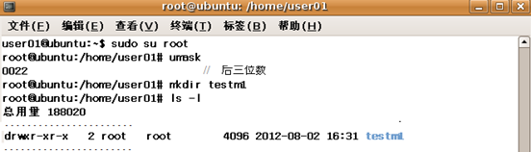
4.2 任务二 文件权限管理
4.2.3 默认访问权限umask
  [例4.27]显示当前的默认权限掩码值，并查看新创建目录的权限。
图4.17 显示当前的默认权限掩码值，并查看新创建目录的权限

Slide 57
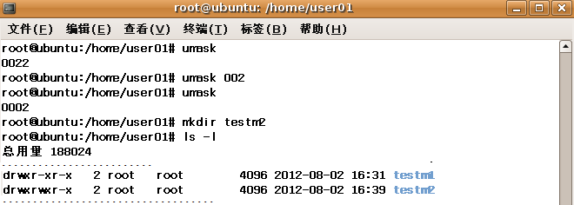
4.2 任务二 文件权限管理
4.2.3 默认访问权限umask
  [例4.28]修改默认权限掩码值为002，并检查新创建的目录的默认权限。
图4. 18 修改默认权限掩码，并查看新创建的目录默认权限

Slide 58
4.2 任务二 文件权限管理
4.2.4 修改文件拥有者
  命令chown可以用于修改文件的拥有者，命令chgrp用于修改文件的组拥有者（第四组），只有系统管理员才能修改文件的拥有者和组。
  chown命令的格式为：
    chown [用户名]：[组名] 文件名
    chown 用户名 文件名 表示只修改文件拥有者
    chown 用户名：组名 文件名 表示同时修改文件拥有者和组
    chown ：文件名 表示只修改组

Slide 59
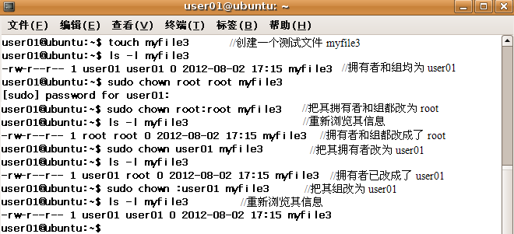
4.2 任务二 文件权限管理
4.2.4 修改文件拥有者
  [例4.29] 查阅文件并修改该文件的拥有者和组。
图4.19 查阅文件并修改该文件的拥有者和组

Slide 60
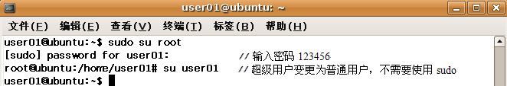
4.3 任务三 su、sudo工具的使用
4.3.1 su 变更用户ID
  su可以让用户在一个登录的Shell中不退出就改变成为另一个用户。如果su命令后边不跟用户名，默认成为超级用户root。
图4.20 利用su命令切换用户

Slide 61
4.3 任务三 su、sudo工具的使用
4.3.2 sudo 工具的使用
  Ubuntu Linux系统默认情况下是不允许用root用户登录系统的，但实际上系统安装和配置等都需要用户具有管理员的权限。sudo 是Linux平台上的一个非常有用的工具，它允许系统管理员分配给普通用户一些合理的“权利”，让他们执行一些只有超级用户或其他特许用户才能完成的任务

Slide 62
4.3 任务三 su、sudo工具的使用
4.3.2 sudo 工具的使用
  sudo特性
日志
Sudo
特性
限制用户
运行命令
时间戳
文件

Slide 63
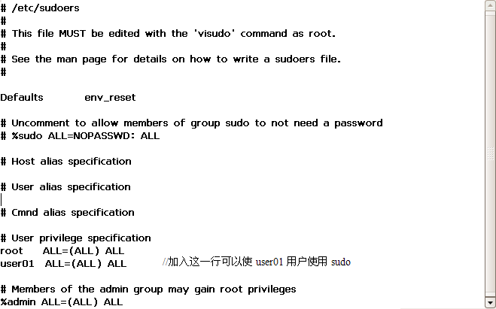
4.3 任务三 su、sudo工具的使用
4.3.2 sudo 工具的使用
  [例4.29] 查看当前哪些用户可以使用sudo命令，并以root身份查阅/etc/sudoers。
user01@ubuntu:~$ sudo cat /etc/sudoers user01@ubuntu:~$ sudo su root root@ubuntu:/home/user01# sudo vi /etc/sudoers
图4.21 用visudo查看/etc/sudoers文件的内容

Slide 64
4.4 任务四 总结项目解决方案的要点
在Linux中文件权限的设置对象只有三种：文件的拥有者
（1个用户）、组的拥有者（若干个用户）以及其他用户（若干个用户）。但一个用户可以加入到多个用户组，从而可以形成比较复杂的关系，以满足本章项目中提出的需求。
因此，可以建立三个用户组：proj_a(组员有user01和user02)、proj_b(组员有user03和user04)和proj(user01、user02、user03和user04)。然后：
（1）对目录“/proj_a”设置权限，允许组proj_a读取、增加、删除、修改以及执行，不允许其他用户进行任何的访问操作；
（2）对目录“/proj_b”设置权限，允许组proj_b读取、增加、删除、修改以及执行，不允许其他用户进行任何的访问操作；

Slide 65
4.4 任务四 总结项目解决方案的要点
针对本章项目的需求，做出了以下分析和规划：
  （1）建立目录“/proj_a”，该目录里面的文件只能由user01和user02两人读取、增加、删除、修改以及执行，其他用户不能对该目录进行任何的访问操作；
  （2）建立目录“/proj_b”，该目录里面的文件只能由user03和user04两人读取、增加、删除、修改以及执行，其他用户不能对该目录进行任何的访问操作；
  （3）建立目录“/proj”，该目录里面的文件只能由user01、user02、user03和user04四人读取、增加、删除、修改以及执行，其他用户只可以对该目录进行只读的访问操作。

Slide 66
4.4 任务四 总结项目解决方案的要点
实现步骤：
  1.先增加用户组和用户：
  2.修改用户密码：
user01@ubuntu:~$ sudo groupadd -g 2000 proj↙ user01@ubuntu:~$ sudo groupadd -g 2001 proj_a↙ user01@ubuntu:~$sudo groupadd -g 2002 proj_b↙
user01@ubuntu:~$ sudo useradd -m -u 3001 -g 2001 -G 2000 user01↙ user01@ubuntu:~$ sudo useradd -m -u 3002 -g 2001 -G 2000 user02↙ user01@ubuntu:~$ sudo useradd -m -u 3003 -g 2002 -G 2000 user03↙ user01@ubuntu:~$ sudo useradd -m -u 3004 -g 2002 -G 2000 user04↙
user01@ubuntu:~$ sudo passwd user01↙ user01@ubuntu:~$ sudo passwd user02↙ user01@ubuntu:~$ sudo passwd user03↙ user01@ubuntu:~$ sudo passwd user04↙

Slide 67
4.4 任务四 总结项目解决方案的要点
实现步骤：
  3.建立目录：
  4.修改目录的组拥有者：
  5.修改目录的FAP：
user01@ubuntu:~$ sudo mkdir /proj↙ user01@ubuntu:~$ sudo mkdir /proj_a↙ user01@ubuntu:~$ sudo mkdir /proj_b↙
user01@ubuntu:~$ sudo chgrp proj /proj↙ user01@ubuntu:~$ sudo chgrp proj_a /proj_a↙ user01@ubuntu:~$ sudo chgrp proj_b /proj_b↙
user01@ubuntu:~$ sudo chmod 574 /project↙ user01@ubuntu:~$ sudo chmod 570 /proj_a↙ user01@ubuntu:~$ sudo chmod 570 /proj_b↙

